Slide 1

第四章
随机变量的数字特征

Slide 2

4.1
数学期望

Slide 3
例1. 设甲、乙两车工生产同一种零件，每
100件产品中的次品数是随机变量，分
分别记为X，Y，根据以往长期资料知
次品数X，Y的分布律如下：
X 0 1 2 3
P 0.1 0.3 0.4 0.2
Y 0 1 2 3
P 0.2 0.2 0.5 0.1
试问：哪个工人技术水平较高？

Slide 4
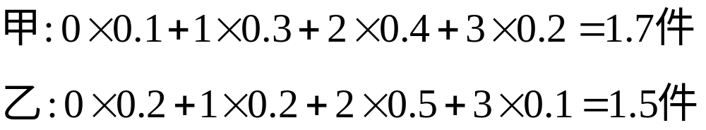
两工人生产的平均次品数分别为
所以可认为乙的技术水平更高.

Slide 5
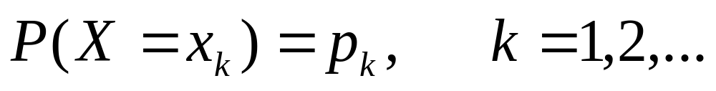
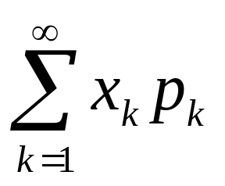
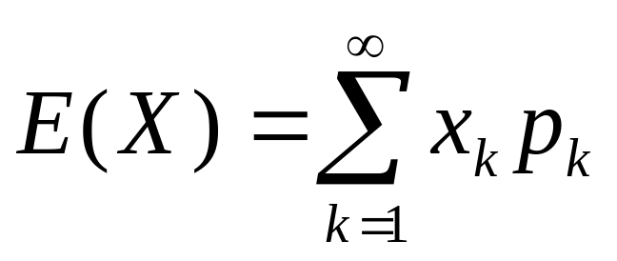
离散型随机变量的数学期望
设X是离散型随机变量，它的分布律是:
如果级数
绝对收敛,则称
为X的数学期望.

Slide 6
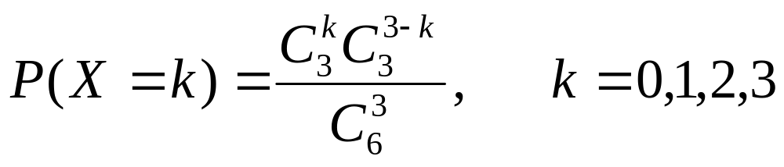
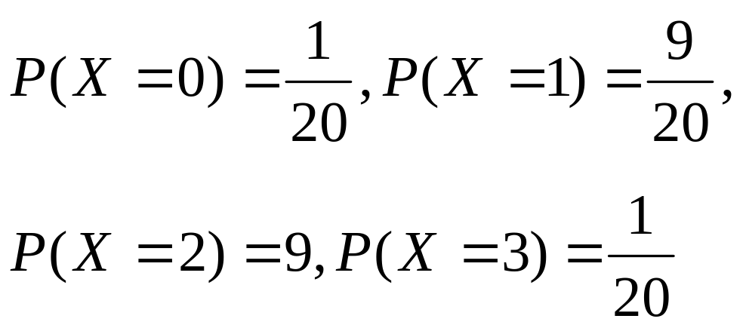
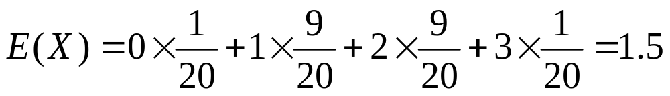
例2. 已知甲、乙两箱中装有同种产品，其
中甲箱中装3件正品和3件次品，乙中
仅装3件正品，从甲中任取3件产品放
入乙中，求乙中平均次品数。
解:

Slide 7
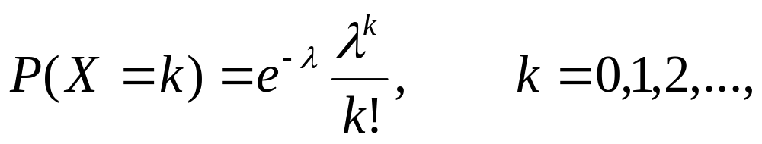
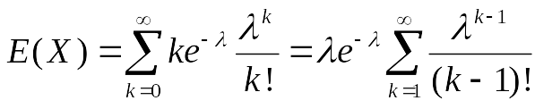
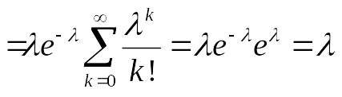
例3. 设随机变量X~P(λ)，其分布律为
求数学期望E(X).
解:

Slide 8
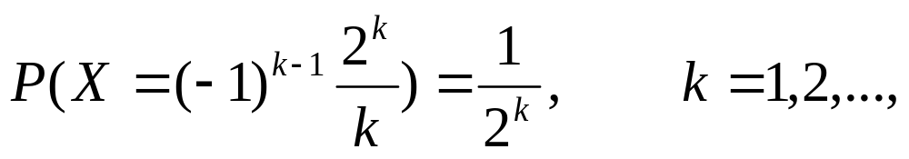
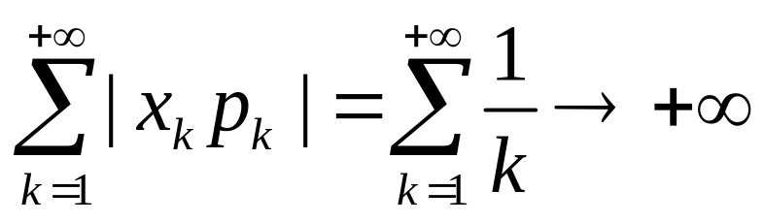
例4. 设随机变量X的分布律为
求数学期望E(X).
解:
所以X的数学期望不存在。

Slide 9
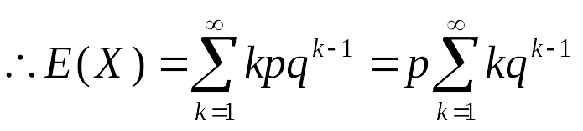
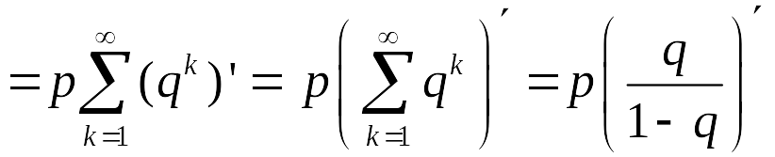
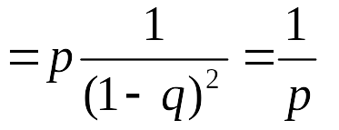
例5. 某射手连续向一目标射击，直到命中
为止，设他每发命中的概率是p，求平
均射击次数。
解:

Slide 10
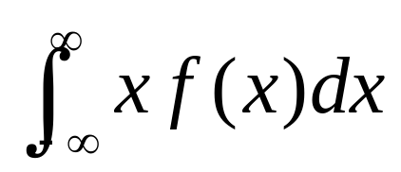
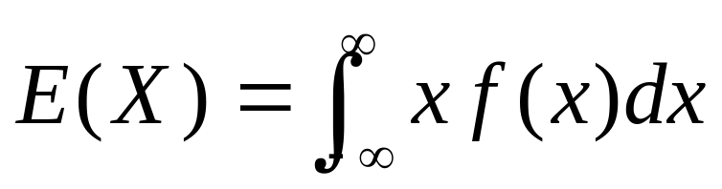
连续型随机变量的数学期望
设X是连续型随机变量，其密度函数为 f (x),如果
绝对收敛,则定义X的数学期望为

Slide 11
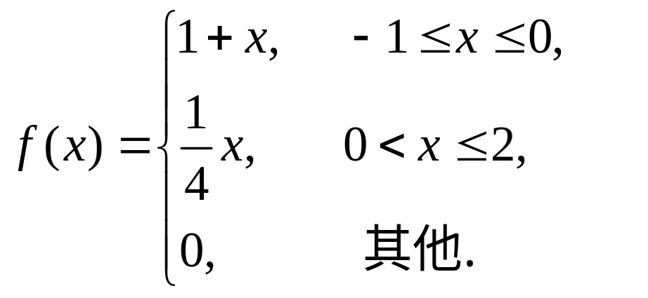
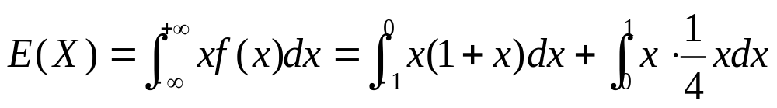
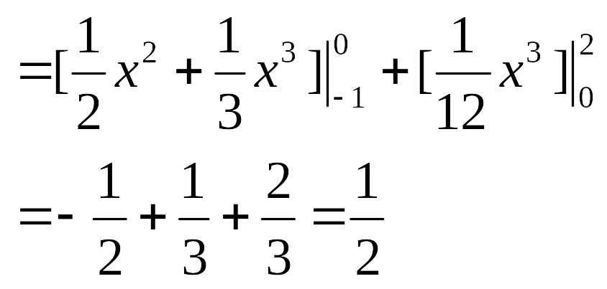
例6. 设X的概率密度如下，求E(X).
解:

Slide 12
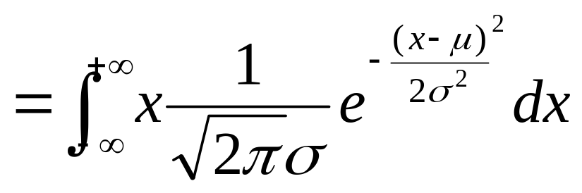
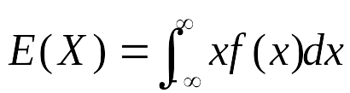
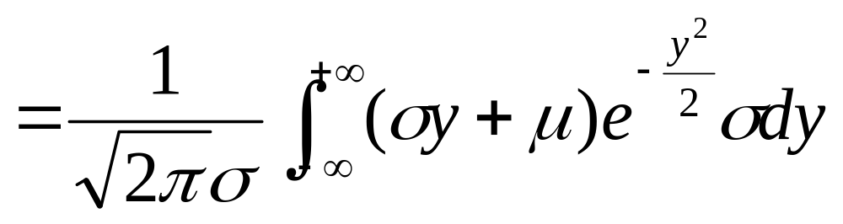
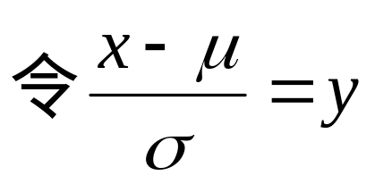
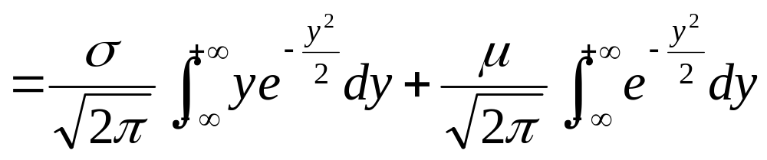
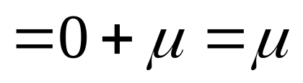
例7. 设X ~ N(μ,σ²), 求E(X).
解:

Slide 13
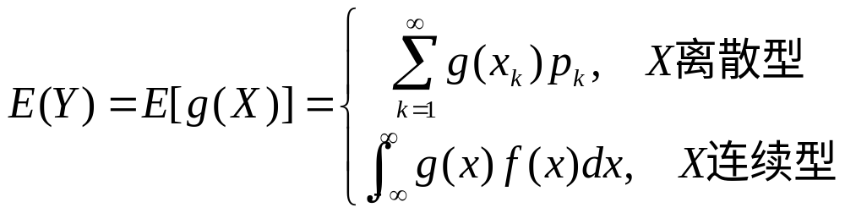
随机变量函数的数学期望
设Y是随机变量X的连续函数，Y=g(X)，则
当X为离散型时，P(X= x_{k})=p_{k} ;
当X为连续型时，X的密度函数为f (x).

Slide 14
例8. 设X的分布律如下，试求Y=X²的数学
期望。
X | －2 | 0 | 2
P | 0.4 | 0.3 | 0.3
解:

Slide 15
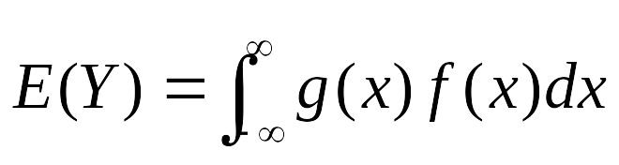
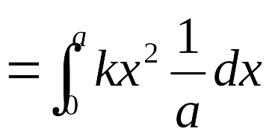
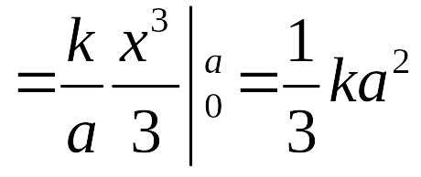
例9. 已知风速X~U(0,a),又设飞机机翼所受的正压力Y是X的函数Y=kX²(k>0),求E(Y).
解:

Slide 16
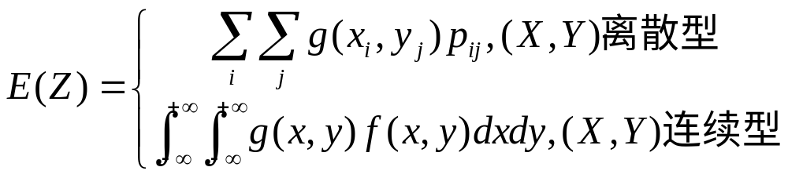
二维随机变量函数的数学期望
设(X,Y)是二维随机变量，Z=g(X,Y)，则

Slide 17
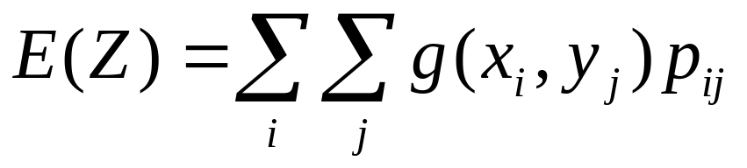
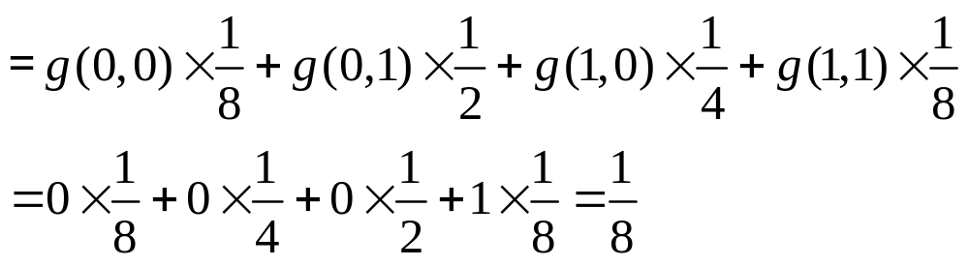
例10. 设(X,Y)联合概率分布为：
Y
X
0 1
0
1
1/8 1/2
1/4 1/8
求E(X²Y).
解:

Slide 18
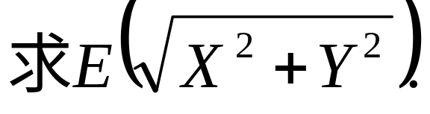
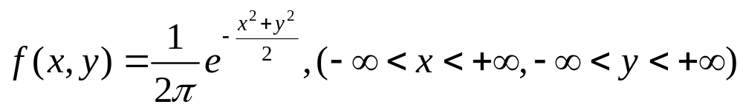
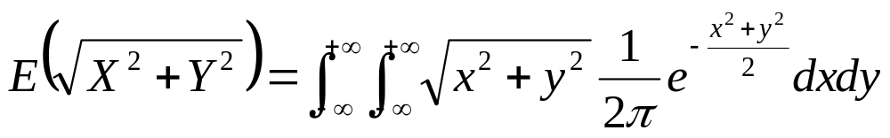
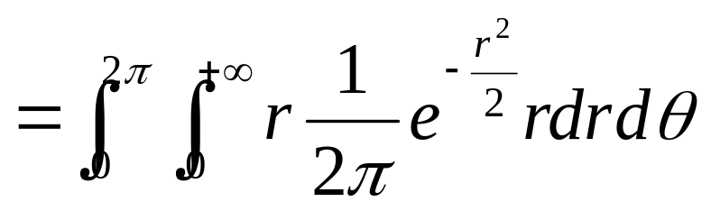
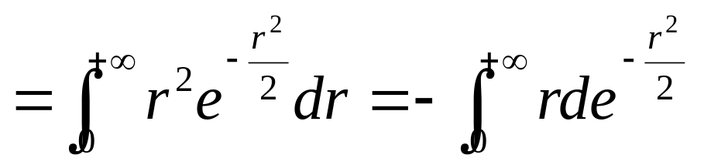
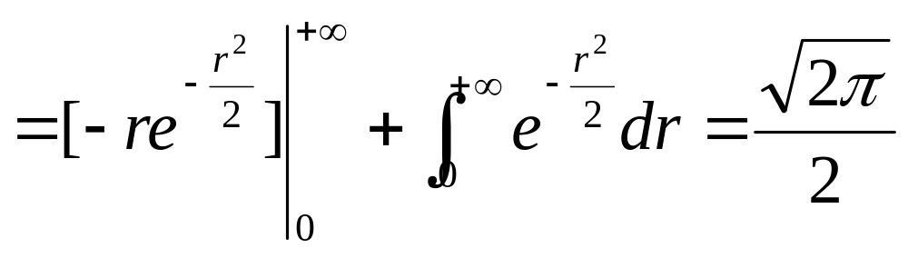
例11. 若X~N(0,1),Y~N(0,1)，X与Y独立。
解:

Slide 19
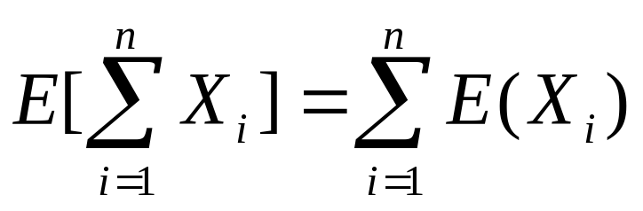
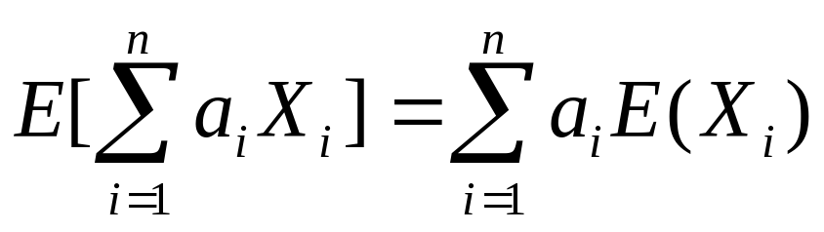
数学期望的性质
1. E(aX+b)=aE(X)+b;
E(aX)=aE(X)
E(b)=b
2. E(X+Y) = E(X)+E(Y);
3. 设X、Y相互独立，则 E(XY)=E(X)E(Y);

Slide 20
例12. 设X为某人月收入(单位:元)，已知
X~N(3000,200²);假设此人月支出为Y,
且Y=0.6X+300,求此人月平均支出。
解:E(Y)=0.6E(X)+300
=0.6×3000+300=2100

Slide 21
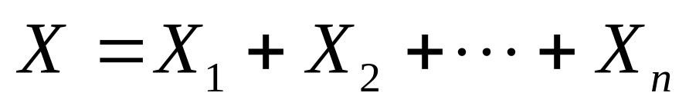
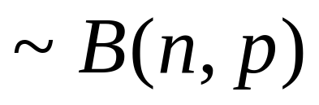
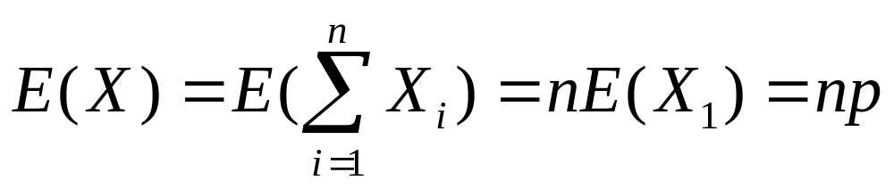
例13. 求随机变量X~B(n,p)的数学期望。
解:令X₁,X₂,…,X_{n}独立，均服从B(1,p),则

Slide 22
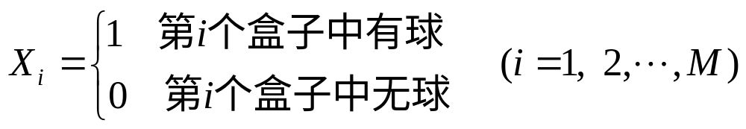
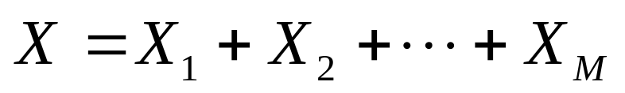



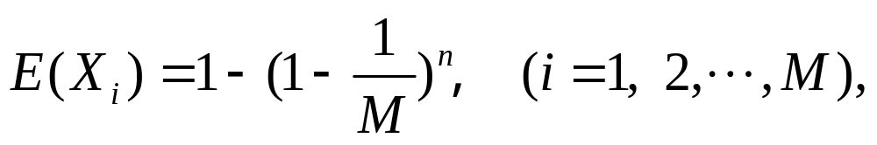
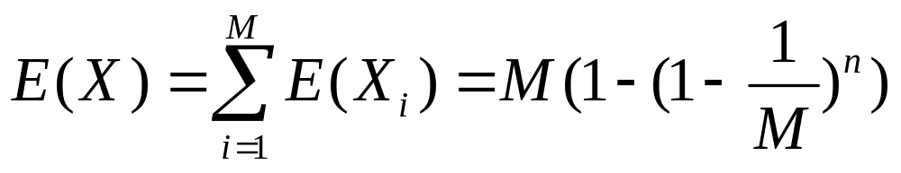
例14. 将n个球放入M个盒子中，设每个球落
入各个盒子是等可能的，求有球的盒
子数X的数学期望。
解:

Slide 23
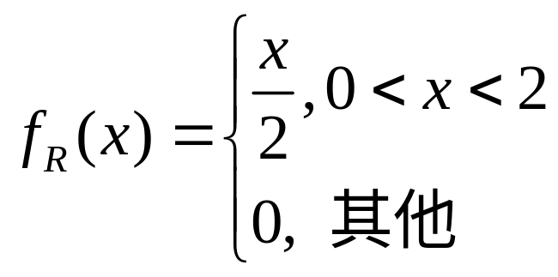
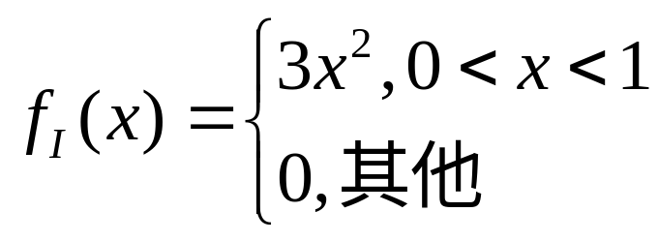

例15.设一电路中电流I与电阻R是相互独立
的两个随机变量，其概率密度分别为
求电压U=IR的平均值。
解：
E(U)=E(IR)=E(I)E(R)=

Slide 24
4.2
方差

Slide 25
例1.为比较两台自动包装机的工作质量，
今从甲、乙两台自动包装机所生产的
产品中各抽查10包，具体数据如下
甲包装机产品质量X：
0.52,0.48,0.53,0.47,0.56,0.51,0.44,0.52,0.48,0.49;
乙包装机产品质量Y：
0.61,0.46,0.60,0.40,0.52,0.39,0.58,0.45,0.57,0.42。

Slide 26

方差的定义
D(X)=E(X²)-[E(X)]²

Slide 27



例2. 已知随机变量X的分布函数如下,求D(X)。
解:

Slide 28







Slide 29
方差的性质
1. D(aX+b)=a²D(X) ;
D(aX)=a²D(X)
D(b)=0
D(-X)= D(X)

Slide 30


例3. 已知E(X)=2，E(X²)=6,求D(1-3X)。
解:

Slide 31

方差的性质
2. 若X、Y相互独立,D(X+Y) = D(X)+D(Y);
一般地，
D(X+Y)=D(X)+D(Y)+2E{[X-E(X)][Y-E(Y)]}

Slide 32



例4. 设(X,Y)的联合概率密度为
求E(2X±3Y), D(2X±3Y).
解:
易见，X与Y相互独立。

Slide 33
E(2X+3Y)=2E(X)+3E(Y)=3
E(2X-3Y)=-3
D(2X±3Y)=4D(X)+9D(Y)=13

Slide 34


定理——切比雪夫不等式
设随机变量X有数学期望μ和方差σ²，则对于任给ε>0,有

Slide 35




证:
推论：D(X)=0 P(X=E(X))=1

Slide 36


例4. 设X为随机变量,已知E(X)=μ,
D(X)=σ² ,试用切比雪夫不等式估计
P(|X-μ|≥3σ).
解:

Slide 37








名称 | 概率分布 | 期望 | 方差
0-1分布
二项分布
泊松分布
几何分布

Slide 38






名称 | 概率分布 | 期望 | 方差
均匀分布
指数分布
正态分布

Slide 39

——X的标准化随机变量
E(X*)=0, D(X*)=1

Slide 40
E(X^{k})——X的k阶原点矩
E{[(X-E(X)]^{k}}——X的k阶中心矩
E(X)——X的1阶原点矩
D(X)—— X的2阶中心矩

Slide 41
4.3
协方差与相关系数

Slide 42
协方差
设(X,Y)为二维随机变量，若
E{[ X-E(X)][Y-E(Y) ]}
存在，则称其为X和Y的协方差，记为cov(X,Y)。

Slide 43
协方差的性质
⑴ cov(X,Y)= cov(Y,X)
⑵ cov(aX,bY) = ab cov(X,Y) a,b是常数
⑶ cov(X₁+X₂,Y)= cov(X₁,Y) + cov(X₂,Y)
(4) D(X±Y)= D(X) + D(Y)±2cov(X,Y)

Slide 44



例1. 设D(X+Y)=10,D(X)=5,D(Y)=3，求
cov(2X,3Y).
解:

Slide 45


例2. 设(X,Y)的联合分布列如下,求cov(2X,3Y).
Y X | -1 | 0 | 1
0 | 1/8 | 1/4 | 1/8
1 | 1/4 | 1/8 | 1/8
解:

Slide 46

相关系数
设D(X)>0, D(Y)>0,称
为随机变量X和Y的相关系数

Slide 47






Slide 48




Slide 49


定理
存在常数a,b(a≠0），
使P(Y=aX+b)=1，
3. X与Y相互独立
X与Y不相关

Slide 50
相关系数ρ_{XY} 是刻划X和Y间线性关系程度的数字特征，| ρ_{XY}|越大， X和Y间线性关系越明显。当ρ_{XY} >0时， Y有随着X增加而增大的趋势；当ρ_{XY} <0时， Y有随着X增加而减小的趋势.

Slide 51



例3. 将一枚均匀硬币重复掷n次，以X和
Y分别表示正面向上和反面向上的次
数，求X和Y的相关系数ρ_{XY}。
解:

Slide 52





例4. 设(X,Y)的联合概率密度如下，求
X与Y的相关系数。
解:

Slide 53




Slide 54



例5. 设(X,Y)的联合分布列如下,试讨论X与Y
的相关性和独立性。
Y X | -1 | 0 | 1
-1 | 1/8 | 1/8 | 1/8
0 | 1/8 | 0 | 1/8
1 | 1/8 | 1/8 | 1/8
解:

Slide 55




例6.
解:

Slide 56





例7. (X,Y)~ N(μ₁ ,μ₂,σ₁²,σ₂²,ρ) ，
对二维正态分布而言，X、Y相互独立与互不相关是等价的。

Slide 57

例8.
(1)求E(Z)和D(Z).
(2) 求ρ_{XY},判断X与Z是否不相关.
(3)判断X与Z是否独立，为什么？

Slide 58








解: (1)

Slide 59








(2)
(3)

Slide 60

对于任意两事件A和B,
若0<P(A)<1,0<P(B)<1,则称
为事件A和B的相关系数。

Slide 61




例9.证明:
(1)事件A和B独立的充要条件是ρ=0；
(2) |ρ|≤1.
证: (1)
(2)

Slide 62




